Slide 1
Tuần 20
Bài đọc 2: Con chó nhà hàng xóm

Slide 2
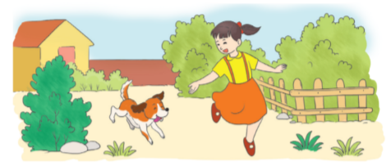
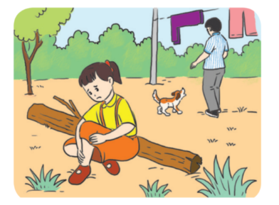
QUAN SÁT TRANH
Bạn nhỏ và chó con đang làm gì?
Có chuyện gì xảy ra với bạn nhỏ?
Chó con đã làm gì để giúp bạn?

Slide 3
Con chó nhà hàng xóm
1. Bé rất thích chó nhưng nhà Bé không nuôi con nào. Bé đành chơi với Cún Bông, con chó của bác hàng xóm. Bé và Cún thường nhảy nhót tung tăng khắp vườn.
2. Một hôm, mải chạy, Bé vấp phải một khúc gỗ và ngã đau, không đứng dậy được. Bé khóc. Cún nhìn Bé rồi chạy đi tìm người giúp. Vết thương khá nặng nên Bé phải bó bột, nằm bất động trên giường.
3. Bạn bè thay nhau đến thăm, kể chuyện, mang quà cho Bé. Nhưng khi các bạn về, Bé lại buồn. Thấy vậy, mẹ lo lắng hỏi:
- Con muốn mẹ giúp gì nào?
- Con nhớ Cún, mẹ ạ!

Slide 4
Con chó nhà hàng xóm
4. Ngày hôm sau, bác hàng xóm dẫn Cún sang chơi với Bé. Bé và Cún càng thân thiết. Cún mang cho Bé khi thì tờ báo, khi thì con búp bê,… Thỉnh thoảng, Cún muốn chạy nhảy, nô đùa. Nhưng con vật thông minh hiểu rằng chưa đến lúc chạy đi chơi được.
5. Ngày tháo bột đã đến. Bác sĩ rất hài lòng vì vết thương của Bé đã lành hẳn. Nhìn Bé vuốt ve Cún, bác sĩ hiểu chính Cún đã giúp Bé mau lành.
Theo THÚY HÀ

Slide 5
Con chó nhà hàng xóm
1. Bé rất thích chó nhưng nhà Bé không nuôi con nào. Bé đành chơi với Cún Bông, con chó của bác hàng xóm. Bé và Cún thường nhảy nhót tung tăng khắp vườn.
2. Một hôm, mải chạy, Bé vấp phải một khúc gỗ và ngã đau, không đứng dậy được. Bé khóc. Cún nhìn Bé rồi chạy đi tìm người giúp. Vết thương khá nặng nên Bé phải bó bột, nằm bất động trên giường.
3. Bạn bè thay nhau đến thăm, kể chuyện, mang quà cho Bé. Nhưng khi các bạn về, Bé lại buồn. Thấy vậy, mẹ lo lắng hỏi:
- Con muốn mẹ giúp gì nào?
- Con nhớ Cún, mẹ ạ!
3. Ngày hôm sau, bác hàng xóm dẫn Cún sang chơi với Bé. Bé và Cún càng thân thiết. Cún mang cho Bé khi thì tờ báo, khi thì con búp bế,… Thỉnh thoảng, Cún muốn chạy nhảy, nô đùa. Nhưng con vật thông minh hiểu rằng chưa đến lúc chạy đi chơi được.
5. Ngày tháo bột đã đến. Bác sĩ rất hài lòng vì vết thương của Bé đã lành hẳn. Nhìn Bé vuốt ve Cún, bác sĩ hiểu chính Cún đã giúp Bé mau lành.
Theo THÚY HÀ
1
4
2
5
3
Bài đọc có mấy đoạn?
Bài đọc có 5 đoạn.

Slide 6
LUYỆN ĐỌC
cún
dẫn
vườn
thân thiết
bó bột
tháo bột
bất động
hẳn
buồn
vuốt ve

Slide 7
LUYỆN ĐỌC
Con chó nhà hàng xóm
1. Bé rất thích chó nhưng nhà Bé không nuôi con nào. Bé đành chơi với Cún Bông, con chó của bác hàng xóm. Bé và Cún thường nhảy nhót tung tăng khắp vườn.

Slide 8
LUYỆN ĐỌC
Con chó nhà hàng xóm
2. Một hôm, mải chạy, Bé vấp phải một khúc gỗ và ngã đau, không đứng dậy được. Bé khóc. Cún nhìn Bé rồi chạy đi tìm người giúp. Vết thương khá nặng nên Bé phải bó bột, nằm bất động trên giường.

Slide 9
LUYỆN ĐỌC
Con chó nhà hàng xóm
3. Bạn bè thay nhau đến thăm, kể chuyện, mang quà cho Bé. Nhưng khi các bạn về, Bé lại buồn. Thấy vậy, mẹ lo lắng hỏi:
- Con muốn mẹ giúp gì nào?
- Con nhớ Cún, mẹ ạ!

Slide 10
LUYỆN ĐỌC
Con chó nhà hàng xóm
4. Ngày hôm sau, bác hàng xóm dẫn Cún sang chơi với Bé. Bé và Cún càng thân thiết. Cún mang cho Bé khi thì tờ báo, khi thì con búp bê,… Thỉnh thoảng, Cún muốn chạy nhảy, nô đùa. Nhưng con vật thông minh hiểu rằng chưa đến lúc chạy đi chơi được.

Slide 11
LUYỆN ĐỌC
Con chó nhà hàng xóm
5. Ngày tháo bột đã đến. Bác sĩ rất hài lòng vì vết thương của Bé đã lành hẳn. Nhìn Bé vuốt ve Cún, bác sĩ hiểu chính Cún đã giúp Bé mau lành.

Slide 12
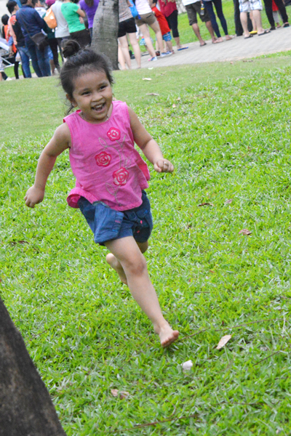
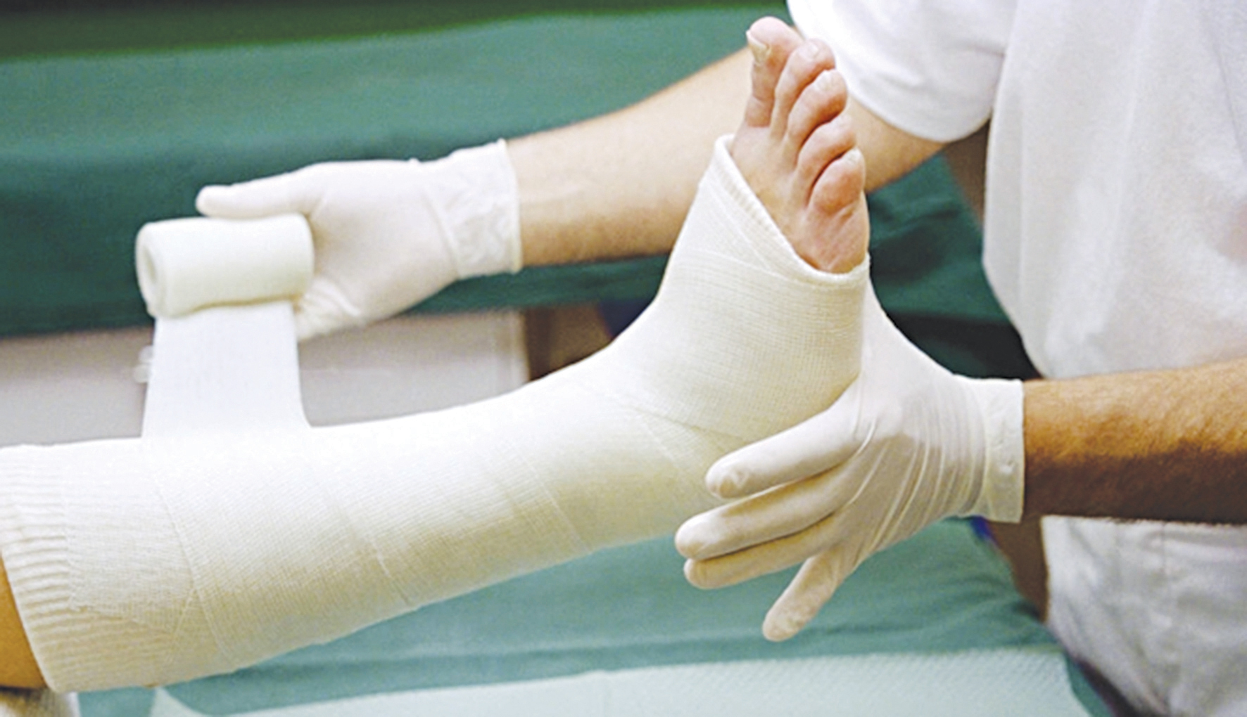
Chú thích
Bó bột:
dùng khuôn bột thạch cao, giữ chặt chỗ xương gãy.
Tung tăng:
vừa đi vừa nhảy, có vẻ rất vui thích

Slide 13
Con chó nhà hàng xóm
ĐỌC TOÀN BÀI
1. Bé rất thích chó nhưng nhà Bé không nuôi con nào. Bé đành chơi với Cún Bông, con chó của bác hàng xóm. Bé và Cún thường nhảy nhót tung tăng khắp vườn.
2. Một hôm, mải chạy, Bé vấp phải một khúc gỗ và ngã đau, không đứng dậy được. Bé khóc. Cún nhìn Bé rồi chạy đi tìm người giúp. Vết thương khá nặng nên Bé phải bó bột, nằm bất động trên giường.
3. Bạn bè thay nhau đến thăm, kể chuyện, mang quà cho Bé. Nhưng khi các bạn về, Bé lại buồn. Thấy vậy, mẹ lo lắng hỏi:
- Con muốn mẹ giúp gì nào?
- Con nhớ Cún, mẹ ạ!

Slide 14
Con chó nhà hàng xóm
4. Ngày hôm sau, bác hàng xóm dẫn Cún sang chơi với Bé. Bé và Cún càng thân thiết. Cún mang cho Bé khi thì tờ báo, khi thì con búp bế,… Thỉnh thoảng, Cún muốn chạy nhảy, nô đùa. Nhưng con vật thông minh hiểu rằng chưa đến lúc chạy đi chơi được.
5. Ngày tháo bột đã đến. Bác sĩ rất hài lòng vì vết thương của Bé đã lành hẳn. Nhìn Bé vuốt ve Cún, bác sĩ hiểu chính Cún đã giúp Bé mau lành.
Theo THÚY HÀ

Slide 15
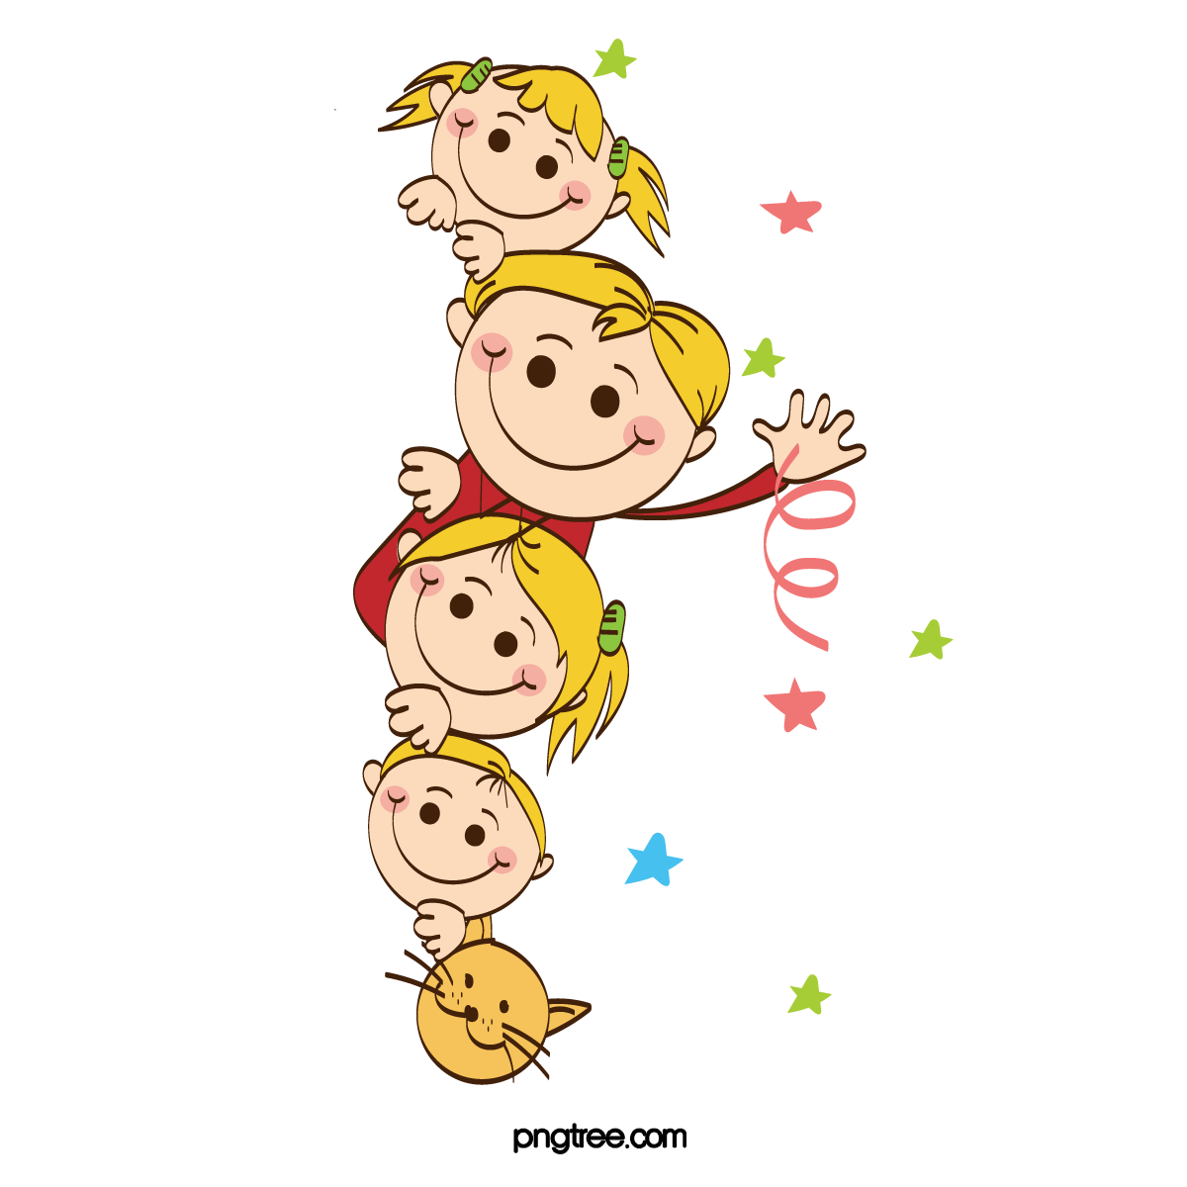
ĐỌC HIỂU

Slide 16
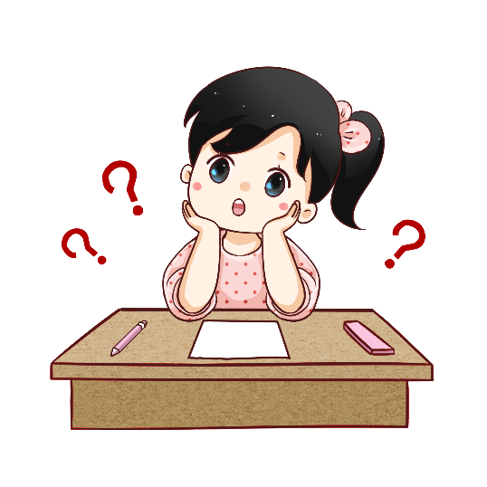
ĐỌC HIỂU
1. Bạn của Bé ở nhà là ai?
- Bạn của Bé ở nhà là Cún Bông, con chó nhà hàng xóm.
2. Cún Bông đã giúp Bé như thế nào:
a) Khi Bé ngã?
- Khi Bé ngã, Cún chạy đi tìm người giúp Bé.
b) Khi Bé phải nằm bất động?
- Khi Bé phải nằm bất động, Cún mang cho Bé tờ báo, búp bê, ngồi chơi với Bé.

Slide 17
ĐỌC HIỂU
3. Vì sao bác sĩ nghĩ Bé mau lành là nhờ Cún Bông?
Vì nhìn Bé vuốt ve Cún Bông, bác sĩ hiểu tình bạn với Cún Bông đã giúp Bé vui vẻ trong những ngày chữa bệnh để vết thương mau lành.

Slide 18
LUYỆN TẬP
1. Tìm bộ phận câu trả lời cho câu hỏi Thế nào?
A. Vết thương của Bé .
khá nặng
B. Bé và Cún .
càng thân thiết
C. Bác sĩ .
rất hài lòng

Slide 19
LUYỆN TẬP
2. Đặt một câu nói về Cún Bông theo mẫu Ai thế nào?
Cún Bông rất xinh.
Cún Bông rất đáng yêu.
Cún Bông rất trung thành.

